Slide 1

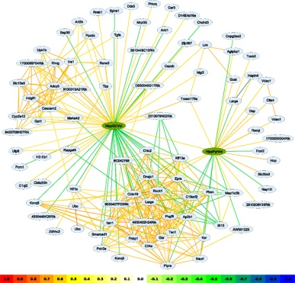
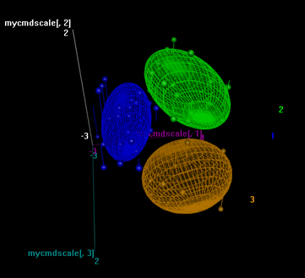
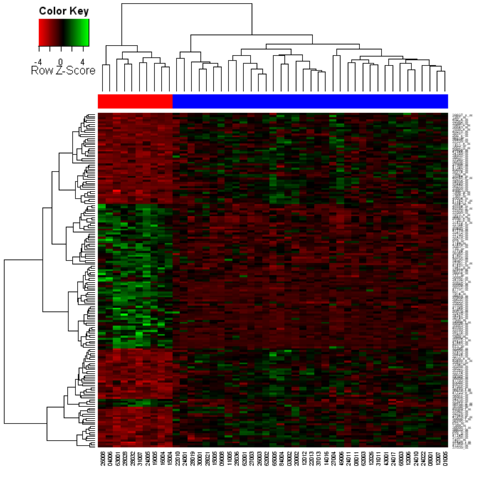

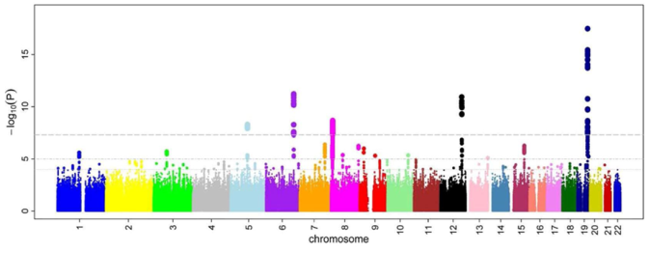

Introducción a

Slide 2

¿Qué es R?
Lenguaje de programación enfocado a la manipulación y el análisis de datos
Desarrollo rápido
Versátil y potente
En continua evolución
Lenguaje orientado a objetos
Cientos de desarrolladores
Lenguaje funcional

Slide 3
Primeros pasos
Instalación:
Descarga del programa desde http://cran.r-project.org/
Ejecución del archivo de instalación
Para trabajar de manera seria es necesaria la instalación adicional de un entorno de desarrollo (R-Studio, Emacs, Spider, etc.)
Descarga del programa R-Studio desde www.rstudio.com
Ejecución del archivo de instalación
Ejecución del programa R-Studio

Slide 4
El entorno de desarrollo R-Studio
R-Studio organiza de manera eficiente nuestro trabajo con R:
Coloreado de sintaxis y autocompletado
Ayuda integrada
Gráficos integrados
Historial de código
Información del Workspace de R
Organización por proyectos
Control de versiones
Generación automática de informes en PDF, Word y HTML

Slide 5
Tipos de datos
Numéricos: Incluyen todos los números reales
Caracteres: Incluyen cualquier cadena alfanumérica
Factores: Son cadenas de caracteres con una serie de categorías o niveles predeterminados posibles
Fechas: Fechas en formato 2012-04-01
Lógicos: Incluyen dos posibles valores TRUE o FALSE
Hay clases de datos que pueden contener a otras:
Character > numeric > factor > logical

Slide 6
Objetos
Todo en R son objetos. La ventaja de los objetos es que se pueden manipular y modificar a nuestro antojo.
Tipos de objeto
Vector: Es un objeto unidimensional en el que se pueden almacenar valores numéricos o caracteres.
Vector numérico: c(5, 4, 7, 6, 8) Vector caracteres: c(“casa”, “perro”, “coche”)
Matriz: Es un objeto bidimensional en el que se pueden almacenar valores numéricos o caracteres. Cada una de las filas o columnas de la matriz es un vector.

Slide 7
Objetos
Lista: Es un objeto que puede contener cualquier combinación de elementos, aunque estos no tengan la misma longitud,
Data frame: Es un objeto que representa el banco de datos típico de cualquier programa estadístico. Es similar a una matriz, con la diferencia de que pueden contener más de una clase de datos a la vez.
Función: Una función es un objeto que realiza acciones sobre otros objetos
Podemos acceder a partes de objetos con el operador [] y, en algunas ocasiones con ‘$’

Slide 8

Carga de paquetes
Las funcionalidades de R base son bastante amplias, sin embargo hay un montón de procedimientos que no se encuentran cargados por defecto.
Instalación de paquetes:
install.packages(“car”)
Instalar nuevos paquetes nos aporta nuevas funciones.
Es importante actualizar los paquetes, ya que constantemente se van revisando y añadiendo nuevas funciones

Slide 9
Ayuda
El uso de la ayuda es imprescindible
- Nos asegura que sabemos lo que hacemos con los datos
Nos aporta referencias de los métodos
Nos permite ver todas las opciones de análisis
Si aún así estamos perdidos…
http://stats.stackexchange.com/
http://stackoverflow.com/
http://www.statmethods.net/

Slide 10

A programar

Slide 11
Ejercicios
1. Definir un vector denominado “x1” con los números del 1 al 100
2. Definir un vector denominado “x2” con los números del 100 al 1
3. Sumar los valores de cada posición del vector x2 a los valores de la posición correspondiente del vector x1 y guardar el resultado como x3
4. Seleccionar del vector x1 las posiciones 11, 20, 53, 55, 62 y guardarl el resultado como x4
5. Seleccionar del vector x1 las posiciones pares
6. Seleccionar del vector x2 los números mayores a 50
7. Seleccionar del vector x4 los números pares

Slide 12
Ejercicios
8. Definir una matriz denominada “m1” con 20 filas y 5 columnas que contenga los valores del vector x1.
9. Seleccionar las filas impares y las columnas pares de la matriz m1
10. Calcular la media de valores de cada columna de m1
11. Calcular la media de valores de cada fila de m1
12. Seleccionar las filas de m1 cuyas medias sean superiores a 50
13. Teclea “iris” para cargar el data.frame de ejemplo “iris” en memoria
14. Comprueba los nombres de las variables de “iris”

Slide 13
Ejercicios
15. Selecciona la variable “Species” del data.frame “iris”
16. Selecciona las filas de “iris” correspondientes a las especies “setosa” y “virginica”
17. Selecciona las filas de “iris” correspondientes a las especies “setosa” y “virginica”, cuyo valor de “Sepal.Width” sea superior a 3
18. Selecciona las filas de “iris” correspondientes a las especies “setosa” y “virginica”, cuyo valor de “Sepal.Width” sea superior a 3
19. Selecciona las filas de “iris” correspondientes a las especies “setosa” y “virginica”, cuyo valor de “Sepal.Width” sea superior a 3 pero inferior a 3,5
20. Selecciona las filas de “iris” que, o bien sean de la especie setosa con una “Petal.Width” mayor a 0,3, o bien sean de la especie versicolor coon una “Sepal.Length” entre 6 y 6,5.

Slide 14
Ejercicios
21. Escribe un script que compruebe el valor de una variable numérica denominada “test” y que devuelva la cadena “par” si “test” es un número par o “impar” si test es un número impar.
21. Escribe un script que compruebe el valor de una variable numérica denominada “test” y que devuelva la cadena “primo” si “test” es un número primo o “no primo” si test es un número no primo.
22. Haz una función que realice lo mismo que el script desarrollado en el ejercicio 21 y llámala “check_prime”
23. Intenta pasar un vector de números a tu función “check_prime”. Si no funciona, intenta hacer una versión que funcione con vectores.

Slide 15
Ejercicios
24. Importa el siguiente archivo .csv:
“http://mural.uv.es/daherma/datos_miRNA.csv”
25. Explora los datos para ver qué variables contienen así como sus dimensiones
26. Calcula los valores medios de expresión para cada miRNA
26. Calcula los valores medios de expresión para cada miRNA por grupo
26. Realiza un test t para cada miRNA para ver si hay diferencias entre los grupos
27. Selecciona los datos correspondientes a los miRNAs que son significativos

Slide 16
Ejercicios
28. Dibuja un diagrama de cajas para cada uno de los miRNAs significativos
29. Dibuja un heatmap con los miRNAs significativos
30. Corrige los p-valores mediante algún método de corrección para comparaciones múltiples.

